Slide 1

市场行稳致远
主讲老师
陈灼基
课程日期
2025.03.03
执业编号
A1120620030004
中国·广州

Slide 2
当前的操作思路
1、控盘双突破（智能辅助线、20日、10日、5日均线），走向上的趋势
2、主题猎手战法：结合热点、L2资金等指标

Slide 3
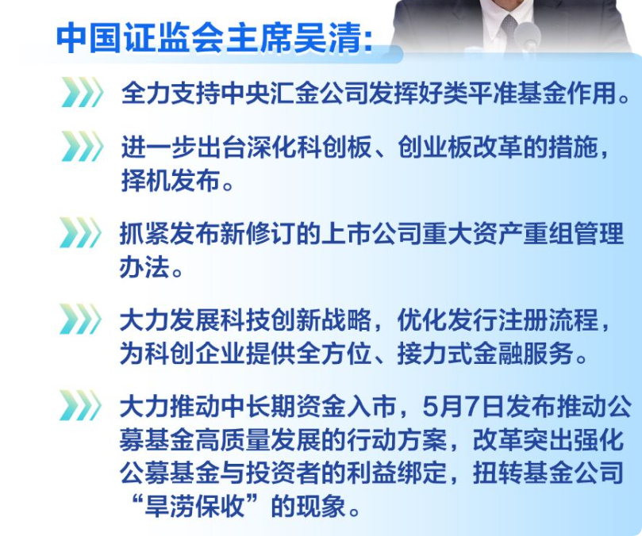
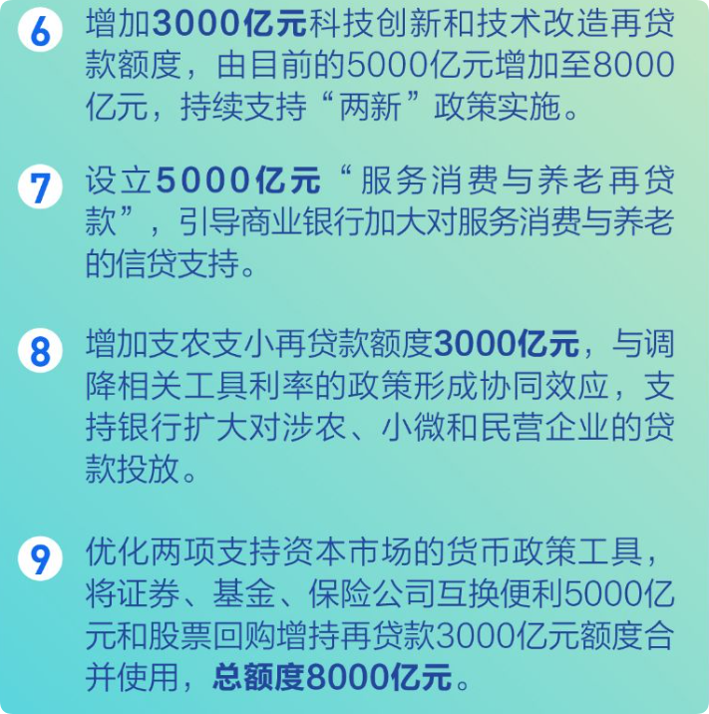
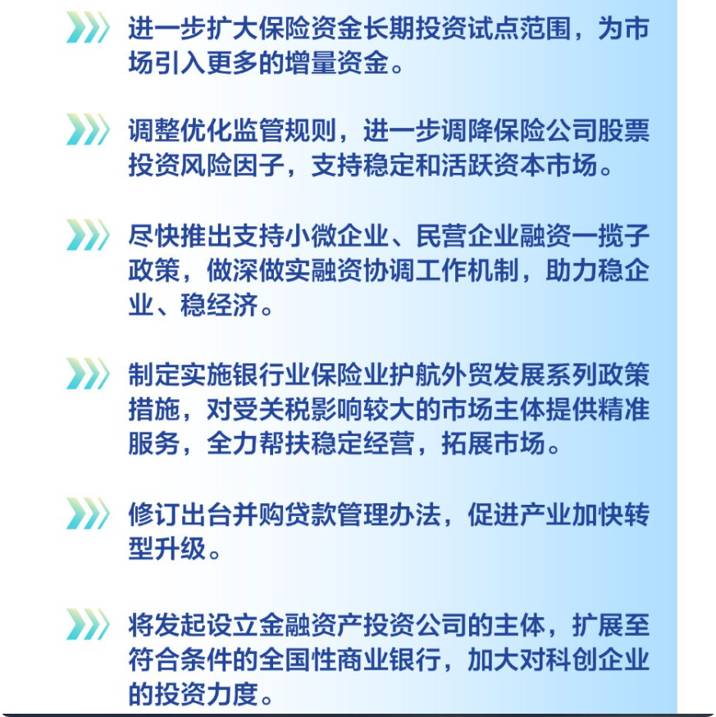
重磅利好
5月7日，中国人民银行、国家金融监督管理总局、中国证券监督管理委员会负责人出席国新办新闻发布会，宣布降准0.5个百分点、降低政策利率0.1个百分点、支持小微企业、支持中央汇金公司发挥类平准基金作用··

Slide 4
今日热门消息解读
1、机器人：
5月12日，华为与优必选科技在深圳正式签署全面合作协议。双方将围绕具身智能和人形机器人领域，在产品技术研发、场景应用及产业体系等开展创新合作。
2、固态电池：
固态电池多重利好来袭。5月13日，贝特瑞新品发布会将有固态电池新品；5月16—17日，国轩高科将发布高安全固态电池新品，能量密度为300Wh/kg。此外，第十七届深圳国际电池技术交流会/展览会（CIBF2025）将于5月15日至17日在深圳举办。本次展览面积约28万平方米，预计参展展商超3000家。参展展商名单中，出现了宁德时代、比亚迪、3M中国等多家知名公司。

Slide 5
今日热门消息解读
3、新质战斗力：
国务院新闻办公室发布《新时代的中国国家安全》白皮书，旨在全面阐释新时代中国国家安全工作的创新理念、生动实践和建设成果，增进国际社会对中国国家安全的认知和理解。白皮书指出，中国统筹中华民族伟大复兴战略全局与世界百年未有之大变局，国家安全形势保持总体稳定、稳中有进，与亚太国家共同维护地区和平和发展，为动荡不安的世界注入可靠的稳定性。

Slide 6
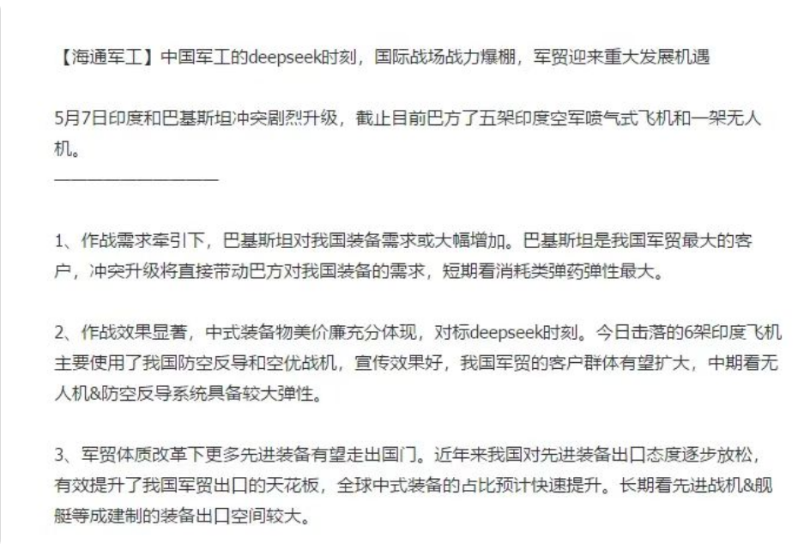
今日热门消息解读

Slide 7
操作策略
仓位：五成——七成
策略：两个中线个股，两个短线个股
或者，三个中线、吃波段收益，一个短线
剩余资金灵活做T
持续拉升连板股、极致抱团趋势股、低吸高活跃强势股、
潜伏利好消息政策个股、耐心持有优质个股、平铺首板个股

Slide 8
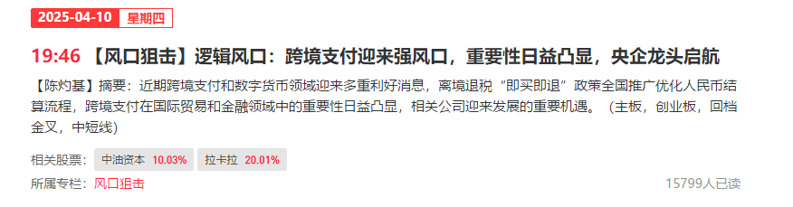
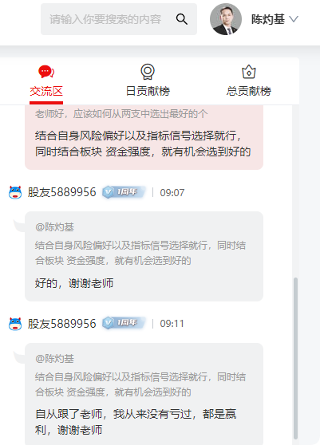
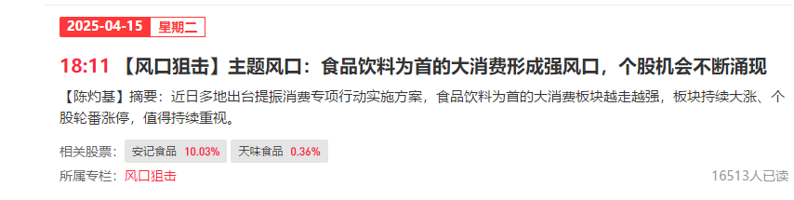
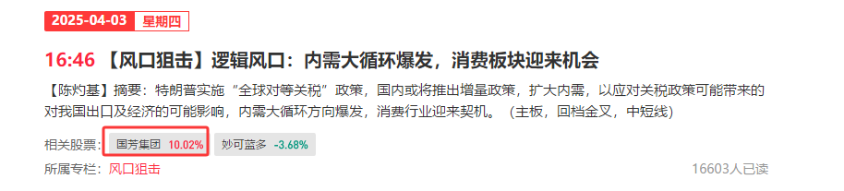
用户好评

Slide 9
风口狙击——为投资保驾护航
1、周一最强风口：选择当日涨停板个股最多的板块，当日最强的风口
2、周二主题风口：选择当日主题猎手最强的主题，挖掘最强的两个股票
3、周三资金风口：选择当日行业板块，主力净买额第一名或第二名的板块
4、周四逻辑风口：结合当日或近几日逻辑逐渐发酵的风口，博弈周末发酵
四个不同维度的逻辑，每天筛选出强风口、强个股，为投资保驾护航，让账户长虹

Slide 10
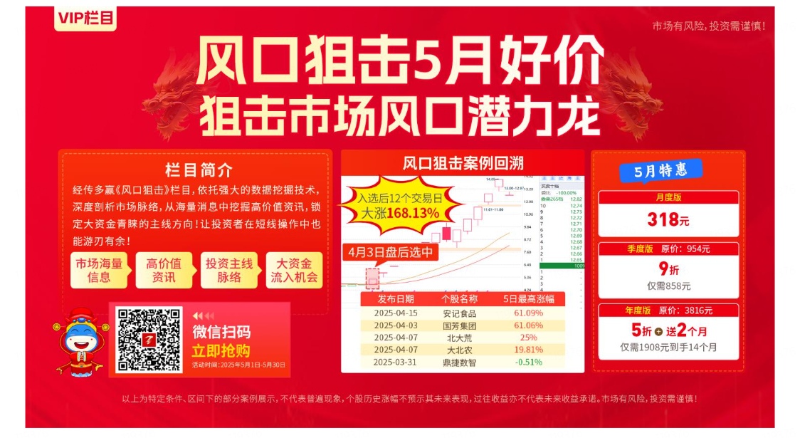

Slide 11
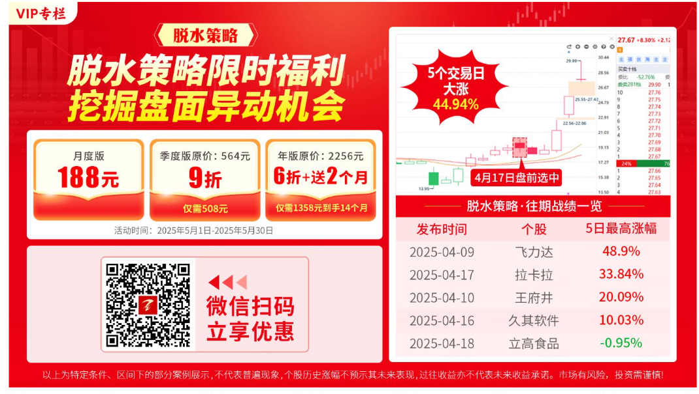

Slide 12
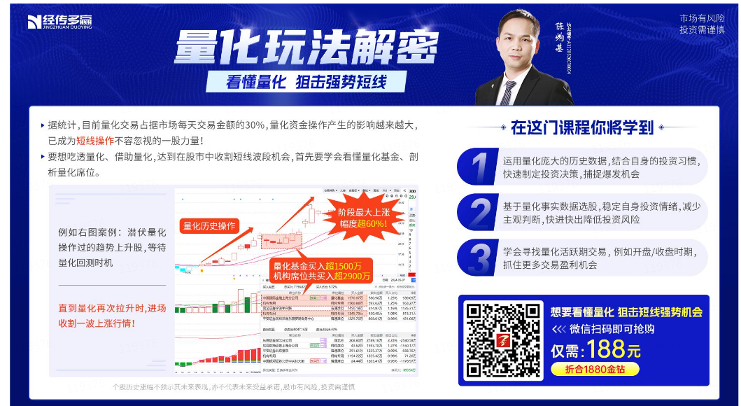
第三个“国九条”

Slide 13
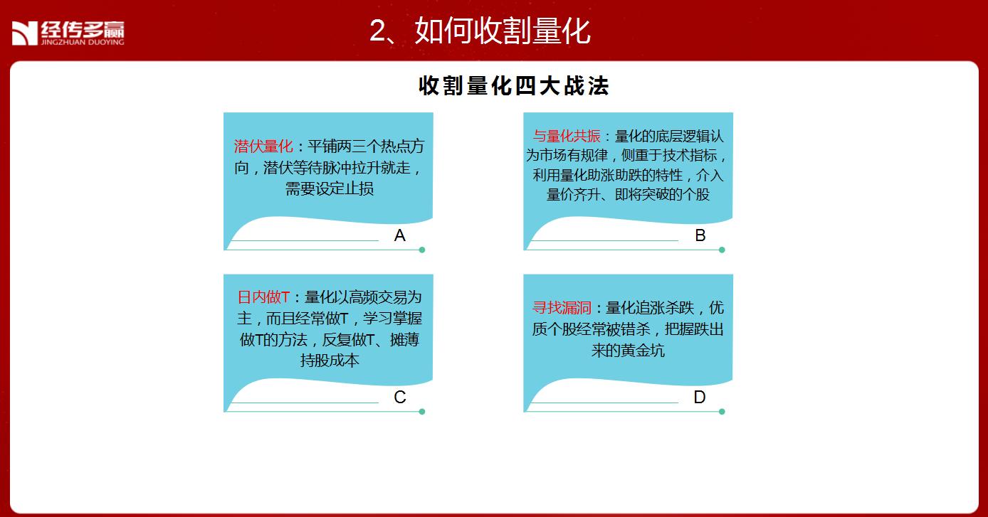

Slide 14
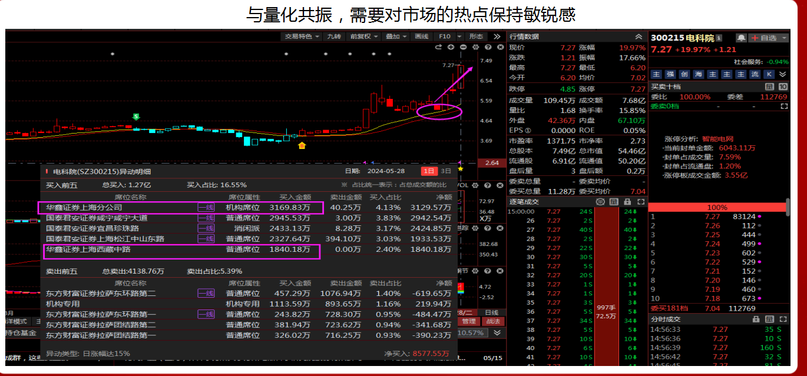

Slide 15
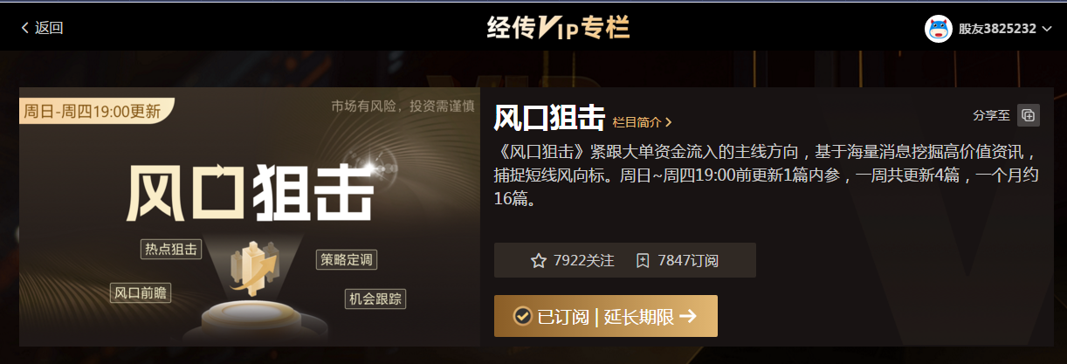
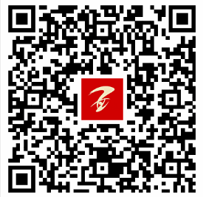
风口阻击二维码

Slide 16
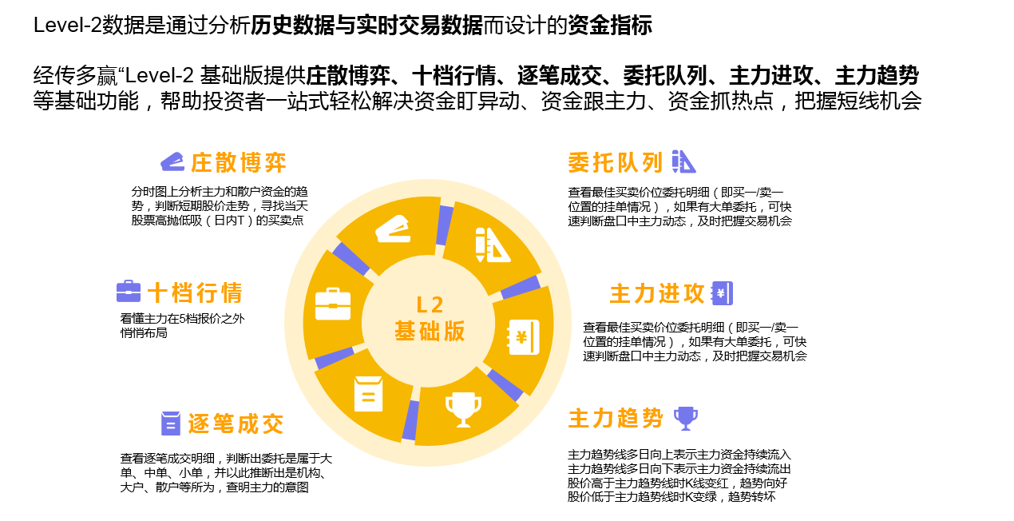

Slide 17
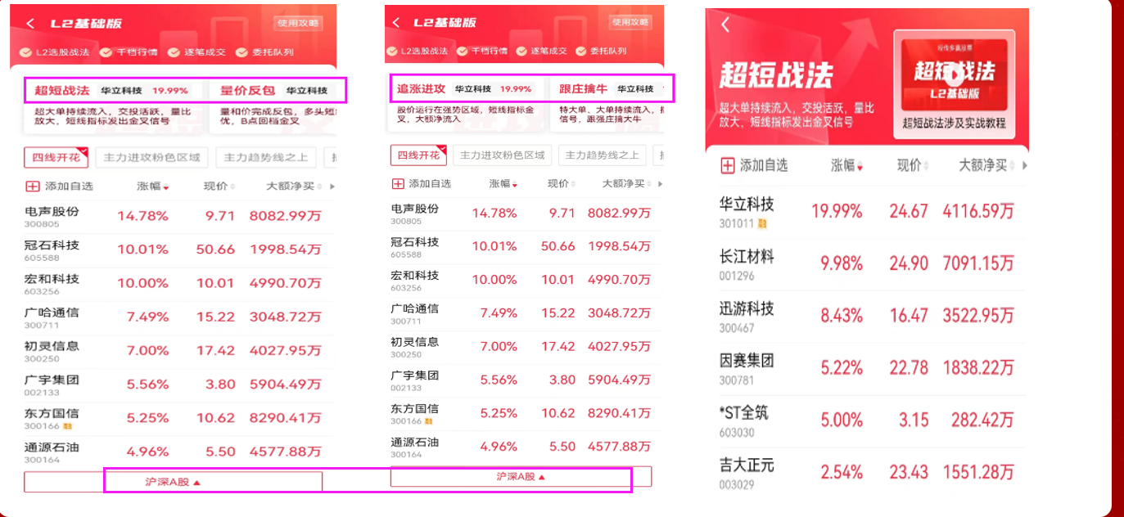
四大战法叠加四线开花

Slide 18
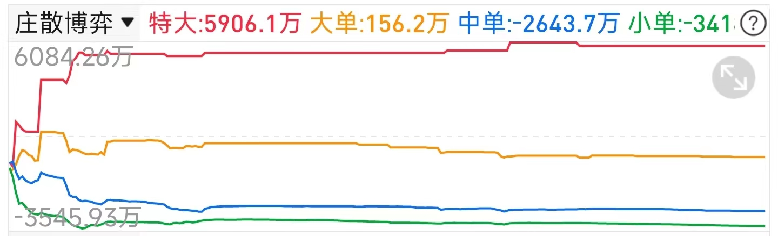
庄散博弈
庄散博弈：将个股资金流分为4种档次，盘中分类并计算出这4类不同档次资金的买卖力度和方向，方便用户看出股票的主力类型及买卖方向。
红色线（皇帝）：代表特大单净额 黄色线（官员）：代表大单净额
蓝色线（地主）：代表中单净额 绿色线（农民）：代表小单净额

Slide 19
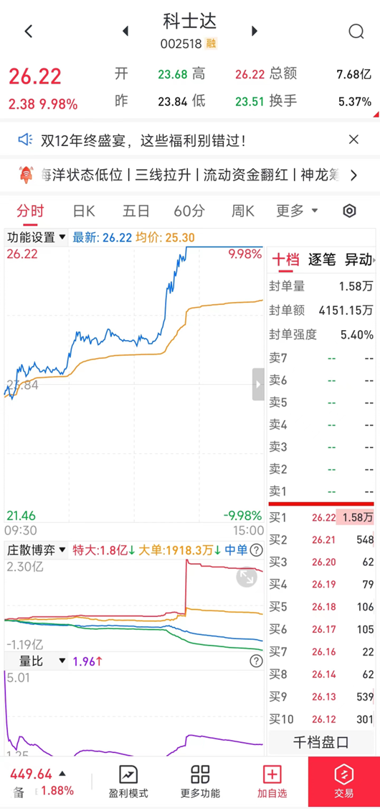
四线开花
庄散博弈（最强形态）：
红线、黄线呈现向上（红线第一，黄线第二）
蓝线、绿线呈现向下（蓝线第三，绿线第四）
说明主力的超大单和大单形成合力抢夺散户筹码，此时个股容易大幅拉升甚至出现涨停板。

Slide 20
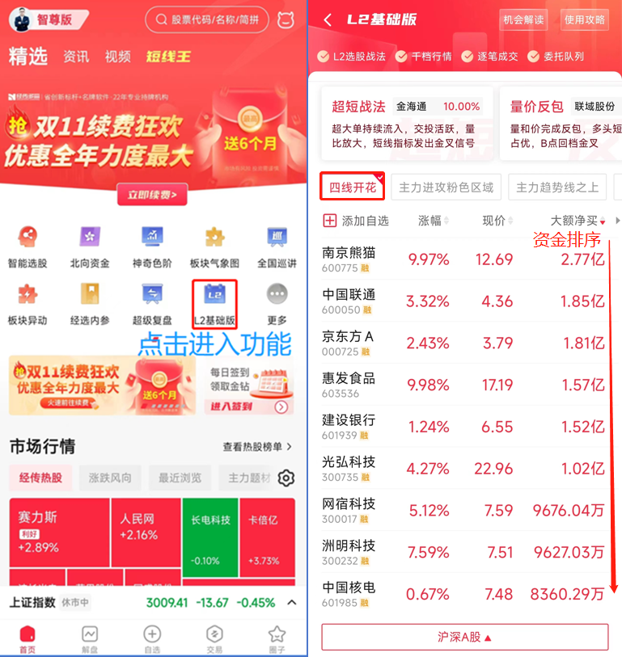
L2基础版使用方法
战法选股步骤（普通）：
①首页点击进入“L2基础版”
②勾选“四线开花”筛选
③点击“大额净买”排序
④得到全市场当日主力最青睐的个股
优点：全市场个股一览无遗
缺点：个股太多，无从下手

Slide 21
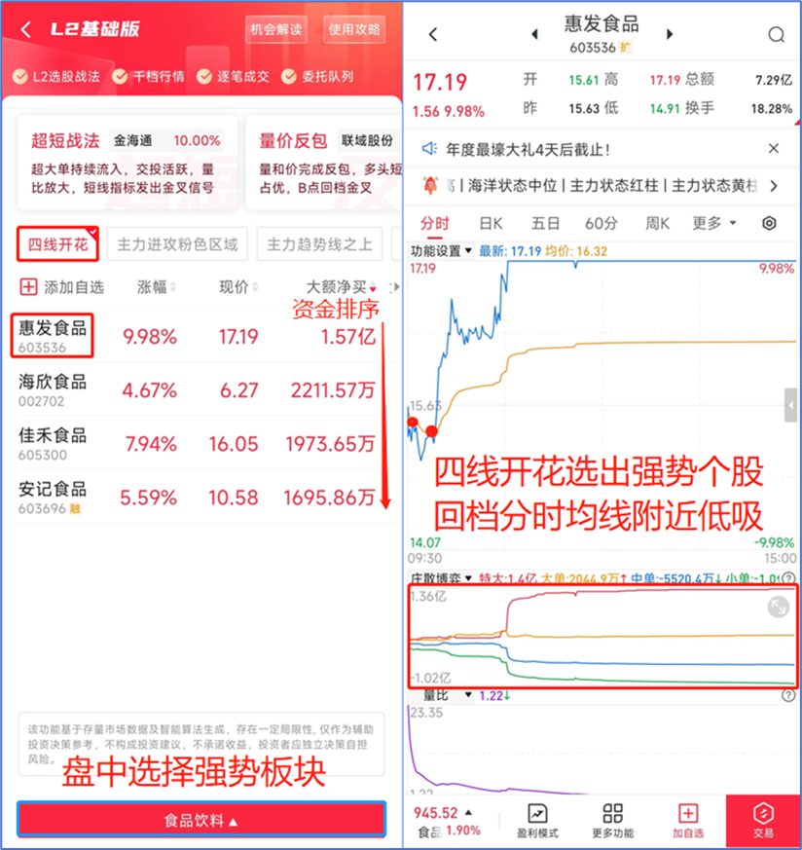
L2基础版使用方法
战法选股步骤（强化）：
①首页点击进入“L2基础版”
②盘中选择强势板块（消息/预判/看好）
③勾选“四线开花”筛选
④点击“大额净买”排序
⑤得到板块当日主力最青睐的个股
优点：更加精准，便于捕捉主力小动向
缺点：板块容易判断错误

Slide 22


